Slide 1

IOT – LESSON1

Slide 2

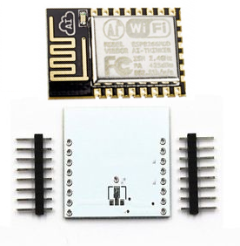
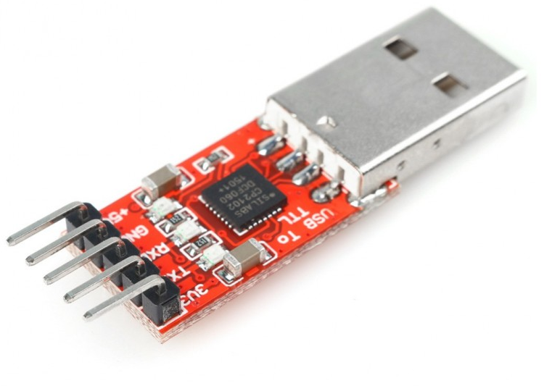
Instructions
IDE 1.8.6
ESP8266-12F
ESP8266-12F
Notes:
V1.8.6 easy to build ESP.

Slide 3


What I can do?
3

Slide 4
Achieved:
Điều khiển được phần cứng thông qua wifi
Quản lý được data từ phần cứng gửi lên Webserver
4

Slide 5
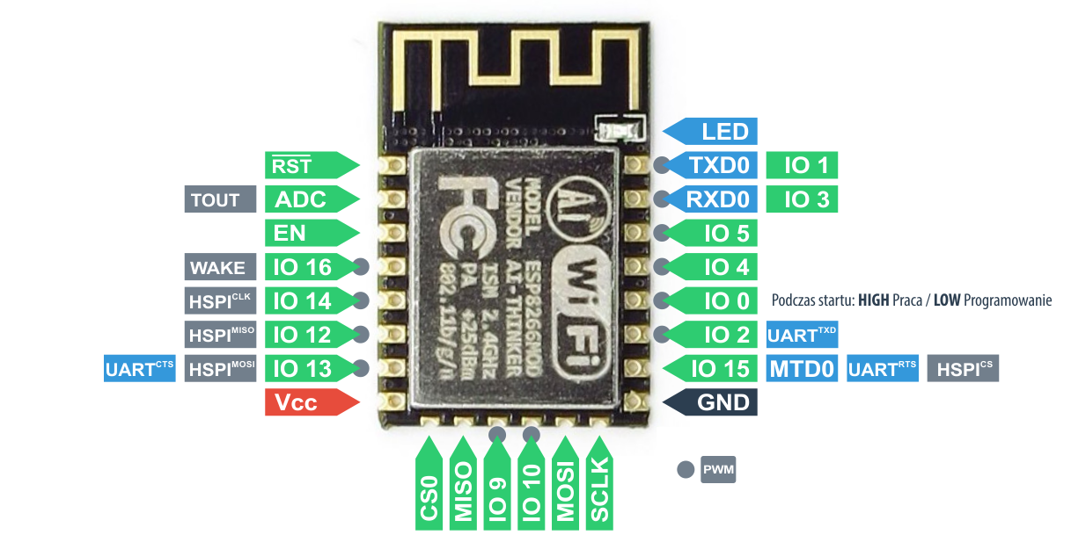
ESP8622 PINOUT
Notes:
V1.8.6 easy to build ESP.

Slide 6
Environment Setup
1
ESP8266 Arduino library
XAMPP
UART tools reader (e.g : Hercules , Realterm ,… )
Schematic

Slide 7
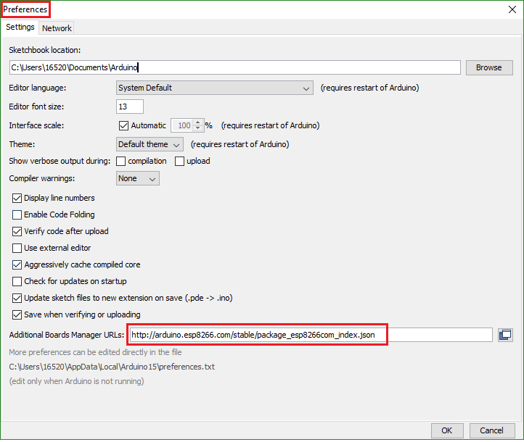
http://arduino.esp8266.com/stable/package_esp8266com_index.json

Slide 8
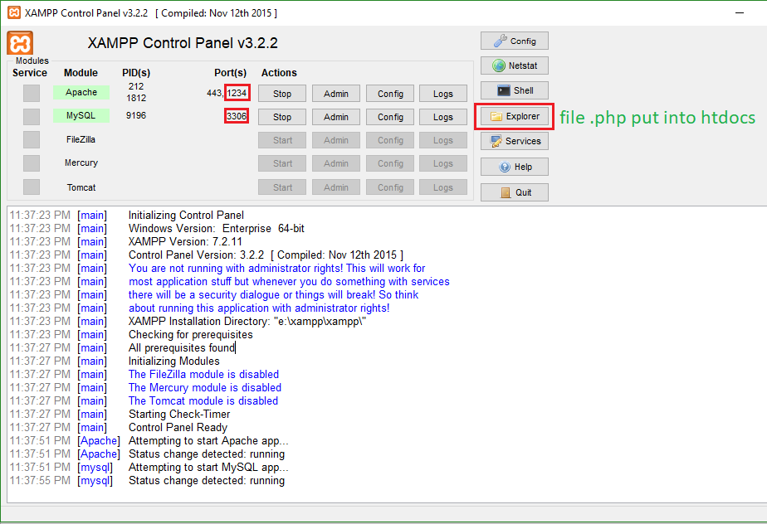
https://www.apachefriends.org/index.html

Slide 9
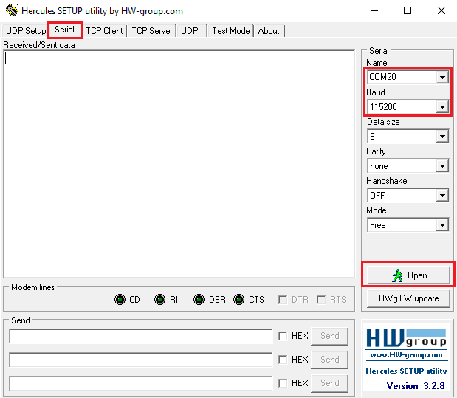
https://www.hw-group.com/software/hercules-setup-utility

Slide 10
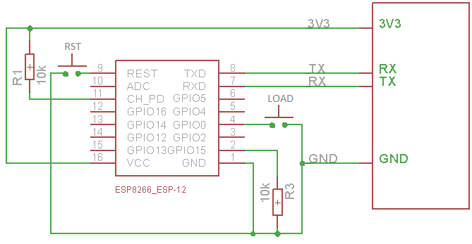
Loading code
Push LOAD
While(error load)
{
Push RST
Push LOAD
Loading code
}

Slide 11
Thanks

